Slide 1
برعاية السيد عميد كلية الهندسة الخوارزمي الأستاذ الدكتور ودود طاهر محمد المحترم يقيم قسم الهندسة الكيميائية الاحيائية ورشة العمل الموسومة
((طاقة نظيفة وبأسعار معقولة))
(الهدف 7 من التنمية المستدامة)
وذلك يوم الاثنين الموافق 26-02-2024 وعلى قاعة مناقشات الدراسات العليا في تمام الساعة التاسعة والنصف صباحا
المحاضرون
أ.د. علاء كريم محمد و م.د. دعاء خالد مزعل

Slide 2
مفهوم التنمية المستدامة
التنمية المستدامة هو مصطلح اقتصادي اجتماعي أممي، رسمت به هيئة الأمم المتحدة خارطة للتنمية البيئية والاجتماعية والاقتصادية على مستوى العالم، هدفها الأول هو تحسين الظروف المعيشية لكل فرد في المجتمع، وتطوير وسائل الإنتاج وأساليبه، وإدارتها بطرق لا تؤدي إلى استنزاف موارد كوكب الأرض الطبيعية، حتى لا نحمل الكوكب فوق طاقته، ولا نحرم الأجيال القادمة من هذه الموارد، (تلبية احتياجات الجيل الحالي دون إهدار حقوق الأجيال القادمة)، ودون الإفراط في استخدام الموارد الطبيعية المتبقية على كوكبنا.

Slide 3
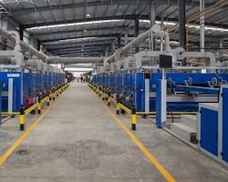
الأبعاد الرئيسية للتنمية المستدامة
1- الجانب الاقتصادي
يهدف إلى تحقيق النمو الاقتصادي وتحسين مستوى المعيشة للجميع.
خلق فرص العمل ، الحد من الفقر ، تعزيز الابتكار ، تحسين البنية التحتية وضمان حصول الجميع على التعليم والصحة.
2- الجانب الاجتماعي
يهدف إلى تحقيق العدالة الاجتماعية والقضاء على الفقر والتمييز.
تعزيز حقوق الإنسان ، ضمان المساواة بين الجنسين ، حماية حقوق الأطفال ، رعاية كبار السن ومكافحة جميع أشكال التمييز.
3- الجانب البيئي
يهدف إلى حماية البيئة والمحافظة على الموارد الطبيعية.
تتطلب التنمية المستدامة توازناً بين هذه الأبعاد الثلاثة.

Slide 4
مبادئ التنمية المستدامة
المشاركة
مشاركة جميع أصحاب المصلحة في عملية صنع القرار.
العدالة
ضمان العدالة الاجتماعية والمساواة بين جميع أفراد المجتمع.
المسؤولية
تحمل المسؤولية عن الأجيال القادمة وحماية البيئة.
الحذر
اتخاذ قرارات حذرة تُراعي المخاطر والتحديات المستقبلية.

Slide 5
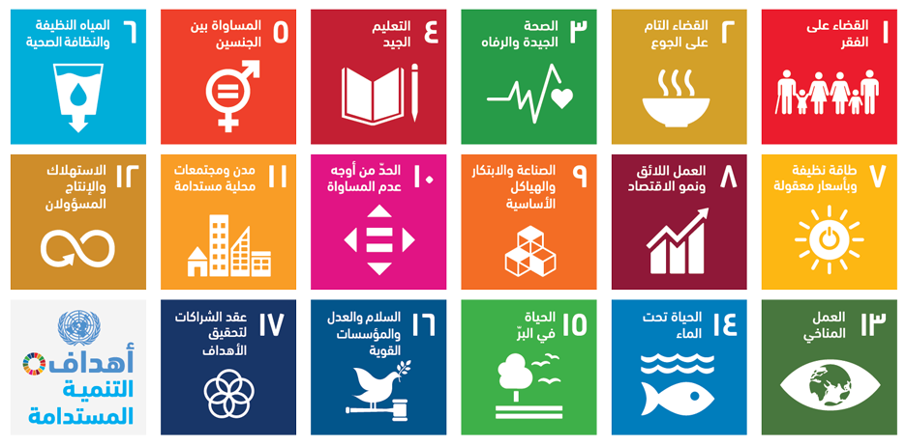
أهداف التنمية المستدامة
هي مجموعة من 17 هدفًا و 169 هدفًا فرعيًا وضعتها الأمم المتحدة في عام 2015. وتهدف إلى القضاء على الفقر والجوع وتحسين الصحة والتعليم وحماية البيئة وتعزيز السلام والعدالة.
تلبية احتياجات الحاضر دون المساس بقدرة الأجيال القادمة على تلبية احتياجاتها.
الحفاظ على الموارد الطبيعية والبيئة للأجيال القادمة.
تحقيق التوازن بين الأبعاد الاقتصادية والاجتماعية والبيئية.
الحفاظ على الموارد الطبيعية وتُعزيز العدالة الاجتماعية.
مشاركة جميع أصحاب المصلحة.

Slide 6
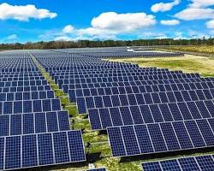
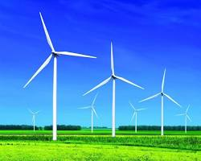
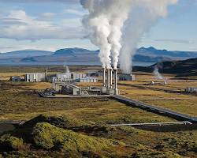
الهدف 7: الطاقة النظيفة وبأسعار معقولة
الطاقة النظيفة وبأسعار معقولة هي الهدف السابع من أهداف التنمية المستدامة السبعة عشر للأمم المتحدة.
الهدف هو ضمان حصول الجميع على خدمات الطاقة الحديثة والموثوقة وبأسعار معقولة بحلول عام 2030.
الطاقة النظيفة هي الطاقة التي تأتي من مصادر لا تُنتج انبعاثات كربونية ، مثل:
الطاقة الشمسية
طاقة الرياح
الطاقة المائية
الطاقة الحرارية الأرضية
الطاقة الحيوية

Slide 7
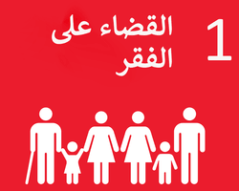
الطاقة النظيفة ضرورية للتنمية المستدامة
تلعب دورًا رئيسيًا في:
الحد من الفقر (خلق فرص عمل جديدة)
تحسين الصحة (تحسين جودة الهواء ، مما يُحسّن الصحة العامة)
تعزيز التعليم
حماية البيئة (تقليل انبعاثات الكربون ، مما يساعد في مكافحة تغير المناخ)

Slide 8
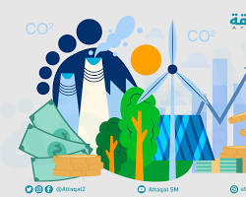
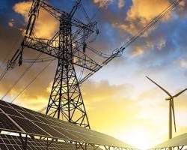
التحديات التي تواجه تحقيق الهدف
نقص الاستثمار في الطاقة النظيفة
التكلفة المرتفعة للطاقة المتجددة
المخاطر المالية
نقص الوعي
البنية التحتية غير الكافية
شبكات الكهرباء غير الملائمة
نقص البنية التحتية لنقل الطاقة
نقص التخزين
الدعم الحكومي للوقود الأحفوري
تقديم الدعم المالي للوقود الأحفوري
السياسات غير المواتية للطاقة المتجددة
التأثير السياسي لشركات الوقود الأحفوري

Slide 9
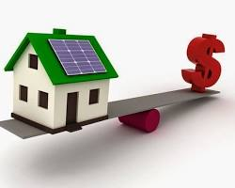
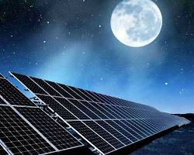
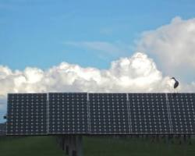
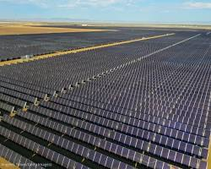
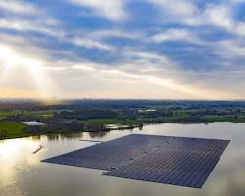
سلبيات استخدام الطاقة الشمسية في التنمية المستدامة
التكلفة الأولية المرتفعة: قد تكون تكلفة تركيب أنظمة الطاقة الشمسية مرتفعة في البداية.
انخفاض كفاءة الطاقة في الليل: لا تعمل أنظمة الطاقة الشمسية في الليل، مما يتطلب استخدام مصادر طاقة أخرى.
تعتمد على الطقس: تعتمد كفاءة أنظمة الطاقة الشمسية على كمية أشعة الشمس، مما يعني أنها قد تكون أقل كفاءة في الأيام الملبدة بالغيوم.
تحتاج إلى مساحة كبيرة: تحتاج أنظمة الطاقة الشمسية إلى مساحة كبيرة لتركيبها.
التأثير على البيئة: قد تُؤثّر أنظمة الطاقة الشمسية على البيئة من خلال استهلاك الأراضي والمياه.

Slide 10
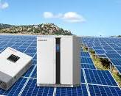
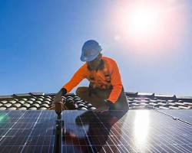
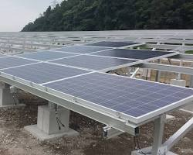
التغلب على سلبيات استخدام الطاقة الشمسية في التنمية المستدامة
1. خفض التكلفة:
دعم حكومي: تقديم دعم حكومي لتشجيع استخدام الطاقة الشمسية، مثل الإعفاءات الضريبية أو القروض بفائدة منخفضة.
التطوير التكنولوجي: الاستثمار في تطوير تقنيات جديدة لخفض تكلفة أنظمة الطاقة الشمسية.
الإنتاج الضخم: زيادة الإنتاج الضخم لأنظمة الطاقة الشمسية لخفض تكلفة الإنتاج.
2. تخزين الطاقة:
تطوير تقنيات تخزين الطاقة: الاستثمار في تطوير تقنيات جديدة لتخزين الطاقة الشمسية، مثل بطاريات الليثيوم.
شبكات ذكية: استخدام شبكات ذكية لدمج الطاقة الشمسية مع مصادر الطاقة الأخرى.
3. زيادة كفاءة الطاقة:
استخدام تقنيات أكثر كفاءة في أنظمة الطاقة الشمسية.
4. تقليل المساحة:
تركيب أنظمة الطاقة الشمسية على أسطح المباني او الاعمدة لتوفير المساحة.
5. تقليل التأثير البيئي:
استخدام مواد صديقة للبيئة في أنظمة الطاقة الشمسية.
إعادة تدوير الموادالمستخدمة في أنظمة الطاقة الشمسية.

Slide 11
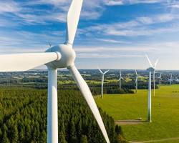
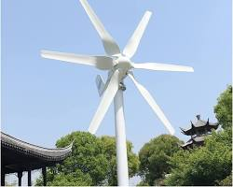
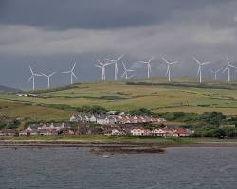
سلبيات استخدام طاقة الرياح في التنمية المستدامة
على عكس الطاقة الشمسية، لا تشغل توربينات الرياح مساحة على الأرض، مما يجعلها مناسبة للاستخدام في المناطق ذات المساحة المحدودة. ولكن هناك سلبيات منها:
التكلفة الأولية المرتفعة: قد تكون تكلفة تركيب توربينات الرياح مرتفعة في البداية.
انخفاض كفاءة الطاقة في بعض الأحيان: تعتمد كفاءة توربينات الرياح على سرعة الرياح، مما يعني أنها قد تكون أقل كفاءة في الأيام ذات الرياح الضعيفة.
التأثير على البيئة: قد تُؤثّر توربينات الرياح على البيئة من خلال قتل بعض أنواع الطيور.
الضوضاء: قد تُصدر توربينات الرياح ضوضاء مزعجة.
التأثير على المناظر الطبيعية: قد تُؤثّر توربينات الرياح على المناظر الطبيعية، خاصة في المناطق ذات الجمال الطبيعي.

Slide 12
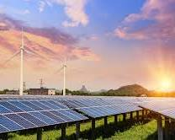
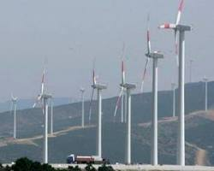
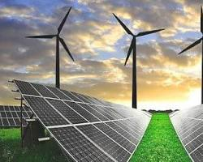
التغلب على سلبيات استخدام طاقة الرياح في التنمية المستدامة
1. خفض التكلفة:
دعم حكومي: تقديم دعم حكومي لتشجيع استخدام طاقة الرياح، مثل الإعفاءات الضريبية أو القروض بفائدة منخفضة.
التطوير التكنولوجي: الاستثمار في تطوير تقنيات جديدة لخفض تكلفة توربينات الرياح.
الإنتاج الضخم: زيادة الإنتاج الضخم لتوربينات الرياح لخفض تكلفة الإنتاج.
2. تقليل التأثير على البيئة:
اختيار مواقع مناسبة لتركيب توربينات الرياح، مع مراعاة التأثير البيئي.
استخدام تقنيات صديقة للبيئة: استخدام تقنيات صديقة للبيئة في توربينات الرياح.
التعاون مع المنظمات البيئية: التعاون مع المنظمات البيئية لتقليل التأثير البيئي لتوربينات الرياح.
3. زيادة استقرار الإنتاج:
تطوير تقنيات تخزين الطاقة: الاستثمار في تطوير تقنيات جديدة لتخزين الطاقة المنتجة من توربينات الرياح.
ربط شبكات الطاقة: ربط شبكات الطاقة ببعضها البعض لتوفير الطاقة من مناطق أخرى عند انخفاض سرعة الرياح.

Slide 13
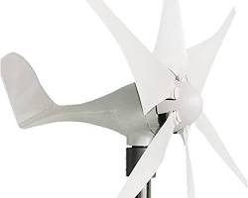
التغلب على سلبيات استخدام طاقة الرياح في التنمية المستدامة
4. تقليل التأثير على صحة الإنسان:
تصميم توربينات أكثر هدوءًا: تصميم توربينات رياح أكثر هدوءًا لتقليل الضوضاء.
وضع معايير للضوضاء: وضع معايير للضوضاء لضمان عدم تأثر صحة الإنسان.
بالإضافة إلى هذه الحلول، هناك حلول أخرى يمكن استخدامها للتغلب على سلبيات استخدام طاقة الرياح في التنمية المستدامة، مثل:
نشر الوعي: نشر الوعي حول فوائد استخدام طاقة الرياح.
التعاون الدولي: التعاون الدولي لتطوير تقنيات جديدة وتبادل الخبرات.

Slide 14
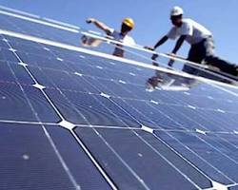
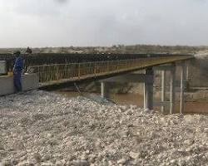
سلبيات استخدام الطاقة المائية في التنمية المستدامة
التكلفة الأولية المرتفعة: قد تكون تكلفة بناء السدود ومحطات الطاقة المائية مرتفعة في البداية.
التأثير على البيئة: قد تُؤثّر السدود على البيئة من خلال تغيير مجرى الأنهار وإغراق الأراضي والموائل الطبيعية.
التأثير على المجتمعات المحلية: قد تُؤثّر السدود على المجتمعات المحلية من خلال تهجير السكان وتغيير أنماط حياتهم.
انخفاض كفاءة الطاقة في بعض الأحيان: قد تكون كفاءة أنظمة الطاقة المائية أقل في بعض الأحيان، مثل مواسم الجفاف.
تراكم الرواسب: قد تتراكم الرواسب خلف السدود، مما يُقلّل من قدرتها على تخزين المياه وتوليد الطاقة.

Slide 15
التغلب على سلبيات استخدام الطاقة المائية في التنمية المستدامة
1. تقليل التأثير على البيئة:
اختيار مواقع مناسبة لبناء محطات الطاقة المائية: يجب اختيار مواقع مناسبة لبناء محطات الطاقة المائية، مع مراعاة التأثير البيئي والاجتماعي.
استخدام تقنيات حديثة: يجب استخدام تقنيات حديثة لتقليل التأثير البيئي لمحطات الطاقة المائية.
التعويض عن الأضرار البيئية: يجب تعويض الأضرار البيئية التي قد تُسببها محطات الطاقة المائية.
إشراك المجتمعات المحلية في عملية صنع القرار: يجب إشراك المجتمعات المحلية في عملية صنع القرار المتعلقة ببناء محطات الطاقة المائية.
2. خفض التكلفة:
دعم حكومي: تقديم دعم حكومي لتشجيع استخدام الطاقة المائية، مثل الإعفاءات الضريبية أو القروض بفائدة منخفضة.
التطوير التكنولوجي: الاستثمار في تطوير تقنيات جديدة لخفض تكلفة محطات الطاقة المائية.
زيادة كفاءة محطات الطاقة المائية: زيادة كفاءة محطات الطاقة المائية لزيادة الإنتاج وخفض التكاليف.
3. تقليل التأثير على الزراعة والصيد والسياحة:
تصميم محطات الطاقة المائية بشكل يراعي احتياجات الزراعة والصيد والسياحة: يجب تصميم محطات الطاقة المائية بشكل يراعي احتياجات الزراعة والصيد والسياحة.
التعاون مع أصحاب المصلحة: التعاون مع أصحاب المصلحة في قطاعات الزراعة والصيد والسياحة لضمان عدم تأثرها بمحطات الطاقة المائية.

Slide 16
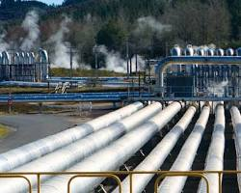
سلبيات استخدام الطاقة الحرارية الارضية في التنمية المستدامة
التوفر الجغرافي المحدود: تتوفر الطاقة الحرارية الأرضية فقط في مناطق محددة، مثل المناطق البركانية.
التكلفة الأولية المرتفعة: قد تكون تكلفة حفر الآبار وبناء محطات الطاقة الحرارية الأرضية مرتفعة في البداية.
انبعاثات الغازات: قد تُؤدّي بعض مشاريع الطاقة الحرارية الأرضية إلى انبعاث غازات ضارة، مثل ثاني أكسيد الكربون و كبريتيد الهيدروجين.
التأثير على البيئة: قد تُؤثّر الطاقة الحرارية الأرضية على البيئة من خلال سحب المياه الجوفية وتغيير التركيب الكيميائي للتربة.
الضوضاء: قد تُؤدّي بعض مشاريع الطاقة الحرارية الأرضية إلى الضوضاء.

Slide 17
التغلب على سلبيات استخدام الطاقة الحرارية الارضية
1. تقليل التكلفة:
دعم حكومي: تقديم دعم حكومي لتشجيع استخدام الطاقة الحرارية الأرضية، مثل الإعفاءات الضريبية أو القروض بفائدة منخفضة.
التطوير التكنولوجي: الاستثمار في تطوير تقنيات جديدة لخفض تكلفة حفر الآبار وبناء محطات الطاقة الحرارية الأرضية.
زيادة كفاءة محطات الطاقة الحرارية الأرضية: زيادة كفاءة محطات الطاقة الحرارية الأرضية لزيادة الإنتاج وخفض التكاليف.
2. تقليل انبعاثات الغازات:
استخدام تقنيات حديثة: استخدام تقنيات حديثة للحد من انبعاثات الغازات الضارة من محطات الطاقة الحرارية الأرضية.
التعاون مع المنظمات البيئية: التعاون مع المنظمات البيئية لضمان الحد من انبعاثات الغازات الضارة.
3. تقليل التأثير على البيئة:
اختيار مواقع مناسبة: اختيار مواقع مناسبة لمشاريع الطاقة الحرارية الأرضية، مع مراعاة التأثير البيئي.
استخدام تقنيات صديقة للبيئة: استخدام تقنيات صديقة للبيئة في مشاريع الطاقة الحرارية الأرضية.
إعادة تأهيل المواقع: إعادة تأهيل المواقع التي تمّ استخدامها في مشاريع الطاقة الحرارية الأرضية.
4. تقليل الضوضاء:
استخدام تقنيات عزل الصوت: استخدام تقنيات عزل الصوت في محطات الطاقة الحرارية الأرضية.
تصميم محطات الطاقة الحرارية الأرضية بشكل يقلل من الضوضاء: تصميم محطات الطاقة الحرارية الأرضية بشكل يقلل من الضوضاء.

Slide 18
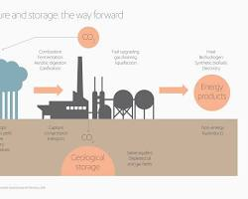
سلبيات استخدام الحيوية في التنمية المستدامة
التنافس مع استخدامات أخرى للأراضي: قد تتنافس زراعة الكتلة الحيوية مع استخدامات أخرى للأراضي، مثل زراعة الغذاء.
انبعاثات الغازات: قد تُؤدّي بعض أنواع الطاقة الحيوية إلى انبعاث غازات ضارة، مثل ثاني أكسيد الكربون.
التأثير على البيئة: قد تُؤثّر الطاقة الحيوية على البيئة من خلال استهلاك المياه واستخدام المبيدات الحشرية والأسمدة.
التكلفة الأولية المرتفعة: قد تكون تكلفة بناء محطات الطاقة الحيوية مرتفعة في البداية.

Slide 19
التغلب على سلبيات استخدام الحيوية في التنمية المستدامة
1. تقليل التنافس مع استخدامات أخرى للأراضي:
استخدام الأراضي غير الصالحة للزراعة: استخدام الأراضي غير الصالحة للزراعة لزراعة الكتلة الحيوية.
زراعة الكتلة الحيوية مع محاصيل أخرى: زراعة الكتلة الحيوية مع محاصيل أخرى في نفس الوقت.
استخدام تقنيات زراعية مستدامة: استخدام تقنيات زراعية مستدامة لزيادة إنتاجية الكتلة الحيوية.
2. تقليل انبعاثات الغازات:
استخدام تقنيات حديثة: استخدام تقنيات حديثة للحد من انبعاثات الغازات الضارة من محطات الطاقة الحيوية.
التعاون مع المنظمات البيئية: التعاون مع المنظمات البيئية لضمان الحد من انبعاثات الغازات الضارة.

Slide 20
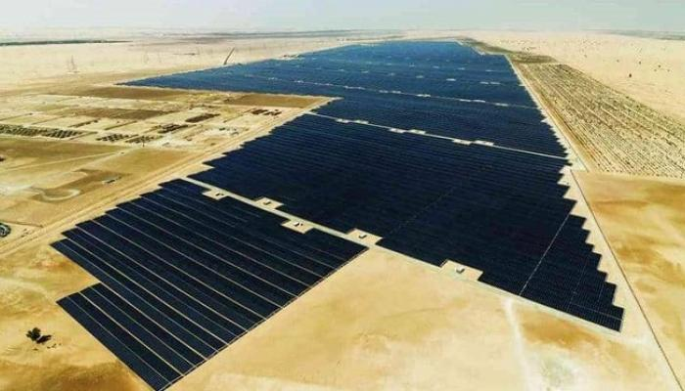
قصص نجاح من الدول العربية/ محطة نور أبو ظبي
نبذة عن المشروع:
الموقع: أبو ظبي، الإمارات العربية المتحدة
السعة: 1.17 كيكاواط
تاريخ البدء: 2019
التكلفة: 8.8 مليار دولار
المطور: شركة أبو ظبي لطاقة المستقبل
إنجازات المشروع:
أكبر محطة طاقة شمسية متكاملة في العالم عند افتتاحها
تُوفر الطاقة لأكثر من 200,000 منزل
تُقلل من انبعاثات ثاني أكسيد الكربون بنحو مليون طن سنويًا
جائزة أفضل مشروع طاقة شمسية متكاملة من مجلة "ميد" عام 2019

Slide 21
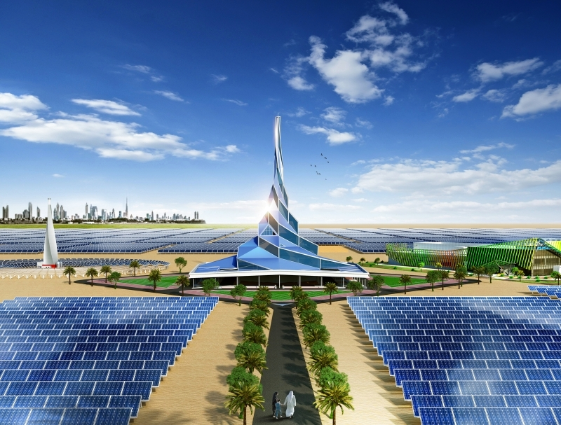
قصص نجاح من الدول العربية/ محطة محمد بن راشد آل مكتوم للطاقة الشمسية
نبذة عن المشروع:
الموقع: دبي، الإمارات العربية المتحدة
السعة: 1.32 كيكاواط
تاريخ البدء: 2013
التكلفة: 14.2 مليار دولار
المطور: هيئة كهرباء ومياه دبي (ديوا)
إنجازات المشروع:
أكبر محطة طاقة شمسية في العالم بنظام التركيز الشمسي
تُوفر الطاقة لأكثر من 300,000 منزل
تُقلل من انبعاثات ثاني أكسيد الكربون بنحو 1.6 مليون طن سنويًا
جائزة أفضل مشروع طاقة شمسية من مجلة "وورلد انرجي" عام 2020

Slide 22
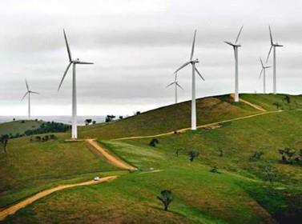
قصص نجاح من الدول العربية/ مشروع طاقة الرياح في الأردن
نبذة عن المشروع
الموقع: الطفيلة، الأردن
السعة: 110 ميكاواط
تاريخ البدء: 2015
التكلفة: 250 مليون دولار
المطور: شركة طاقة الرياح الأردنية
إنجازات المشروع:
من أكبر مشاريع طاقة الرياح في المنطقة العربية
يُوفر الطاقة لأكثر من 100,000 منزل
يُقلل من انبعاثات ثاني أكسيد الكربون بنحو 200,000 طن سنويًا
جائزة أفضل مشروع طاقة رياح من مجلة "ميد" عام 2016

Slide 23
قصص نجاح من الدول العربية/ برنامج كفاءة استخدام الطاقة في السعودية
نبذة عن البرنامج:
الجهة المسؤولة: وزارة الطاقة السعودية
تاريخ البدء: 2018
الأهداف:
خفض استهلاك الطاقة بنسبة 10%
توفير 10 مليارات دولار سنويًا
تقليل انبعاثات ثاني أكسيد الكربون بنحو 30 مليون طن سنويًا
إنجازات البرنامج:
حقق وفورات في استهلاك الطاقة بنسبة 8%
وفر 8 مليارات دولار سنويًا
قلل من انبعاثات ثاني أكسيد الكربون بنحو 24 مليون طن سنويًا
جائزة أفضل برنامج كفاءة استخدام الطاقة من مجلة "ميد" عام 2022

